Slide 1

Волонерский корпус 70-летия Победы.

Slide 2


Волонтёрский корпус это:
Федеральный штаб;
85 Региональных штабов Волонтёрских корпусов;
85 региональных координаторов;
80000 волонтёров по всей стране;
12 Всероссийских акций в рамках Дней единых действий во
всех субъектах Российской Федерации;
10000 приведённых в порядок памятных мест, связанных с событиями Великой Отечественной войны;

Slide 3
ЦЕЛЬ ПРОЕКТА: сохранение исторической памяти о героях Великой Отечественной Войны и ее участниках, воспитание чувства патриотизма и любви к Отечеству. Оказание помощи и моральной поддержки (заботы и внимания) ветеранам, участникам боевых действий и работникам тыла ВОВ.
ГЛАВНАЯ ЗАДАЧА работы Волонтерского корпуса состоит в максимальном вовлечении молодежи в празднование 70-летия Победы через волонтерскую практику.

Slide 4
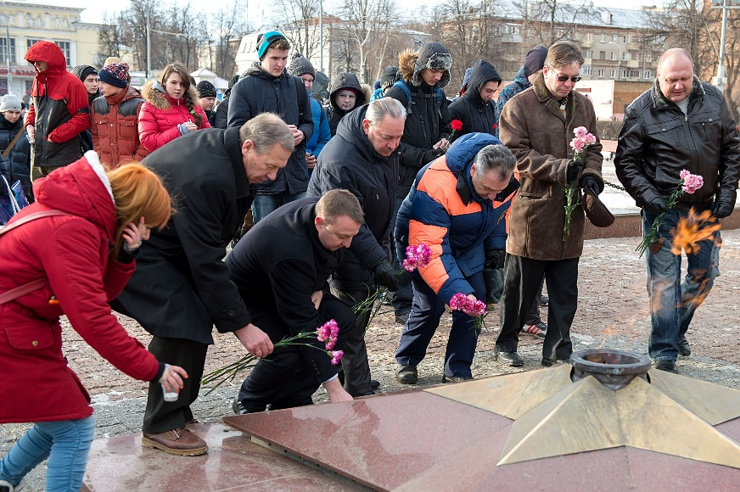
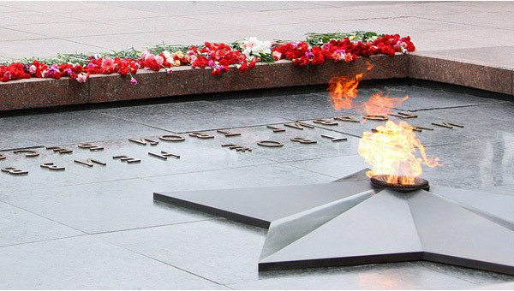
3 декабря
День неизвестного солдата
В память о Подвиге неизвестного солдата, во всех Городах-Героях и Городах воинской славы, молодёжь (участники Волонтёрского корпуса) возложили цветы к памятникам Героям. После участия в массовом возложении цветов, добровольцы навестили ветеранов Великой Отечественной войны, подарили им настенный календарь на 2015 год с основными событиями, связанными с празднованием 70-летия Победы в Великой Отечественной войне 1941–1945 годов.

Slide 5
Основная деятельность будет направлена на выстраивание системной работы, в том числе по таким направлениям как:
благоустройство памятных мест и мест воинской славы;
создание банка воспоминаний;
актуализация баз данных мест воинских
захоронений;
-содействие поисковым работам;
-помощь ветеранам и участникам ВОВ.

Slide 6
12 Дней единых действий
3 декабря | "День неизвестного солдата"
22 апреля | "Георгиевская ленточка"
27 апреля | "Письмо Победы"
1 мая | "Сирень Победы"
6 мая | флэш-моб "День Победы"
9 мая | "Бессмертный полк"
 | "Солдатская каша"
 | "Стена памяти"
 | "Ночь в музее"
22 мая | "Свеча памяти"
3 декабря | "День неизвестного солдата"
9 декабря | "День Героев Отечества"

Slide 7
ЛУЧШИЕ ВОЛОНТЁРЫ КОРПУСА
смогут принять участие в проведении основных мероприятий, связанных с празднованием 70-летия Победы в Великой Отечественной войне 1941–1945 годов:
ПАРАД ПОБЕДЫ НА КРАСНОЙ ПЛОЩАДИ В Г.МОСКВЕ
ВОЕННО-МОРСКОЙ ПАРАД В Г.СЕВАСТОПОЛЕ

